Slide 1
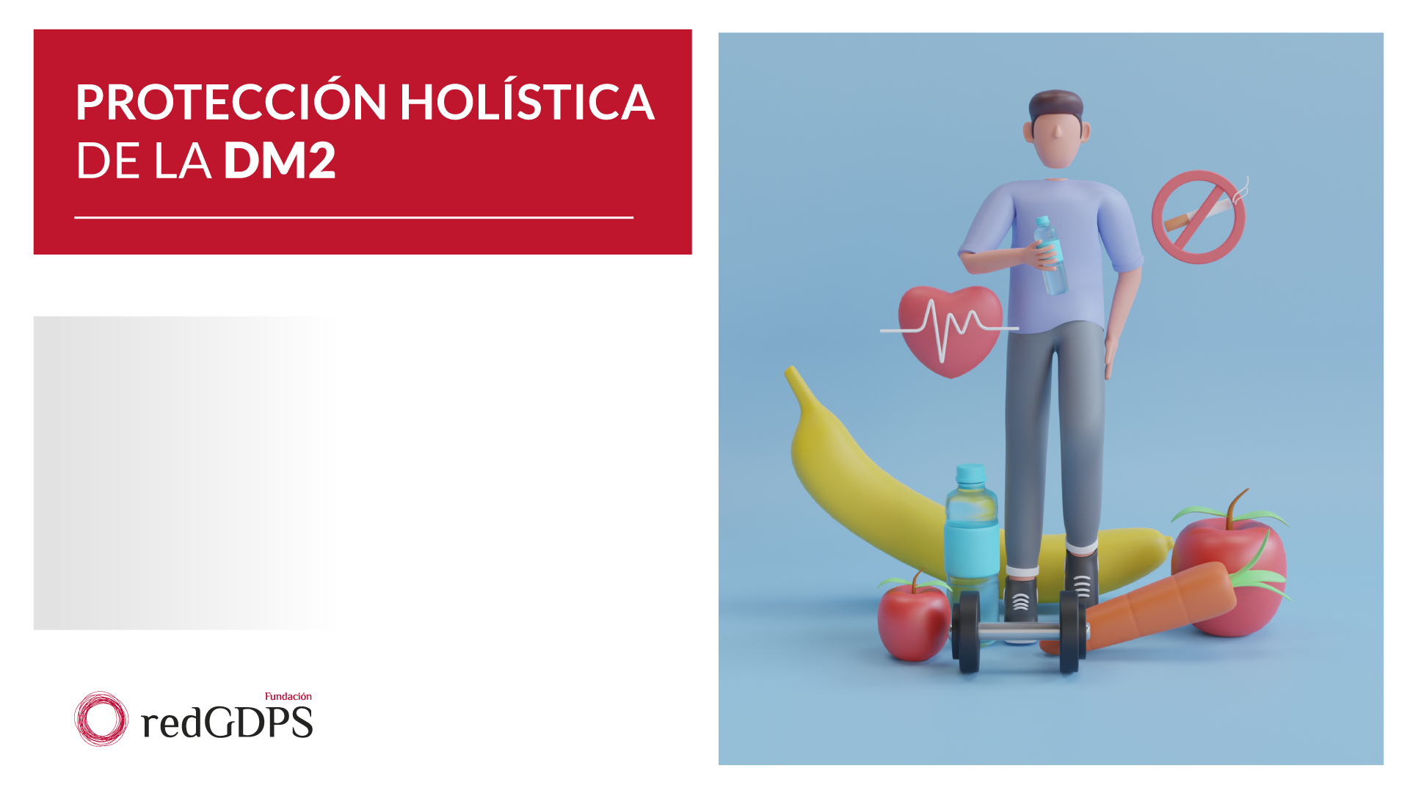
¿Es importante identificar los factores de riesgo en los pacientes DM2?
Juan Carlos Obaya Rebollar | Centro de Salud
La Chopera (Alcobendas)

Slide 2
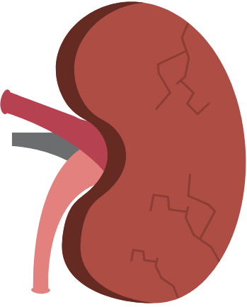





RIESGO DE POR VIDA DE ENFERMEDAD CARDIOVASCULAR-RENAL EN LA DIABETES TIPO 2 a population-based study in 473,399 individuals
54%
1 de cada 2 pacientes con DM2 será diagnosticado de ERC a lo largo de su vida
4 de cada 5 pacientes con DM2 serán diagnosticados de ECV o ERC o morirán por causas CV
80%
29%
3 de cada 10 T2D pacientes con DM2 será diagnosticado de IC
a lo largo de su vida
Summary figure. *Among T2D patients free of CVRD at >45 years of age
Zhang et al. BMC Medicine (2022) 20:63 . https://doi.org/10.1186/s12916-022-02234-2

Slide 3
¿CUÁLES SON LOS FACTORES DE RIESGO CARDIOVASCULAR?

Slide 4
ENFERMEDAD CARDIOVASCULAR Y FACTORES DE RIESGO EN DIABETES*
*En su mayoría diabetes tipo 2
Factores de riesgo
cardiovascular modificables
Prevalencia en pacientes con diabetes tipo 2
†Infarto de miocardio con y sin elevación del ST, angina inestable, angor, infarto de miocardio antiguo, arritmias por isquemia grave, revascularización coronaria, ictus o enfermedad arterial periférica
Insuficiencia
cardiaca¹
Infarto agudo de miocardio¹
Ictus¹
Cualquier enfermedad cardiovascular^{1†}
Macroalbuminuria^{2†}
Obesidad³
Dislipidemia³
Tabaquismo³
Microalbuminuria^{2†}
Aumento
colesterol LDL⁴
Hipertensión³
*Predominantemente Diabetes Tipo 2 en la práctica habituaNorhammar, et al. Diabetologia. 2016;59(8):1692-70; 2. Young, et al. J Am Soc Nephrol. 2005;16(1):219-28. 3. Jurado, et al. J Am Acad Nurse Pract. 2009;21(3):140-83. 4. Romon, et al. Diabetes Metab. 2008;34(2):140-7;
l
Notes:
We can see that CVD is not uncommon in the type 2 diabetes population and especially a number of risk factors are prevalent. Luckily these risk factors are modifiable.
We can see that CVD is not uncommon in the type 2 diabetes population and especially a number of risk factors are prevalent. Luckily these risk factors are modifiable.
El sobrepeso y la obesidad son los factores principales de riesgo de padecer DM2
Esta prevalencia no es casualidad sino el resultado de otra epidemia del siglo XXI, la del sobrepeso y la obesidad. De esta forma, si observamos el perfil de los actuales pacientes con diabetes tipo 2, el 90% presenta un problema de exceso de peso y hasta un 50% de obesidad, lo que se asocia a su vez con otros factores de riesgo cardiovascular y con un riesgo aumentado de cáncer. Por tanto, el problema del peso debe ser una prioridad en el control de la diabetes tipo 2 con implicaciones múltiples en las comorbilidades asociadas.

Slide 5


FISIOPATOLOGÍA DE LA ENFERMEDAD CARDIOVASCULAR
EN EL PACIENTE DM2
La diabetes tipo 2 comparte factores de riesgo comunes con la enfermedad CV y contribuye al daño vascular.
FACTORES DE RIESGO
PARA DM2 Y ECV
EFECTOS DIRECTOS
DE LA HIPERGLICEMIA
Inactividad física
DM2
Rigidez Arterial
Presión arterial elevada
Disfunción Endotelial
Dieta inadecuada
Stress Oxidativo
Tabaco
Activación Plaquetaria
Obesidad
Inflamación
Dislipidemia
Síndrome Metabólico
Síndrome Metabólico
ECV
Disfunción Metabólica
Notes:
LA fisiopatología de la enfermedad CV en el paciente DM2 es compleja estando implicados numerosos mecanismos
La diabetes tipo 2 comparte factores de riesgo comunes con la enfermedad CV y contribuye al daño vascular.

Slide 6
¿CÓMO PREVENIR
LA ENFERMEDAD
CARDIOVASCULAR?

Slide 7
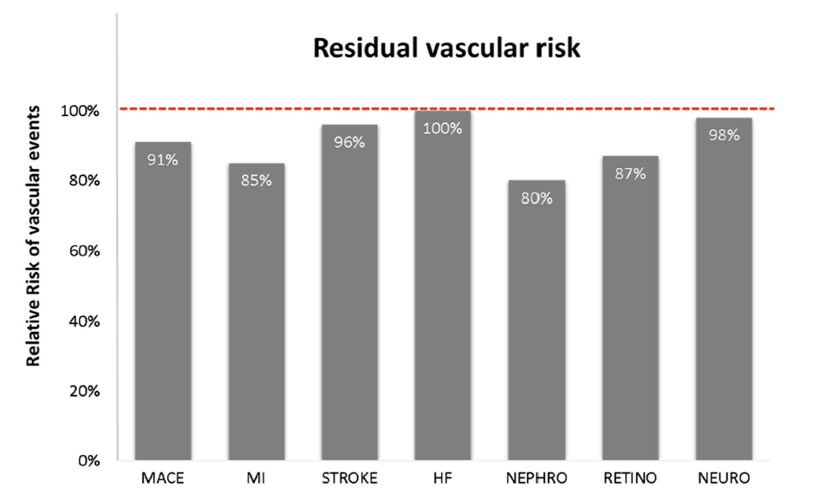
EL CONTROL GLUCÉMICO ES NECESARIO…
PERO NO SUFICIENTE
Endocrine (2018) 60:224–228
Notes:
La bajada de glucosa es importante para la prevención de complicaciones vasculares en
adultos con diabetes tipo 2; sin embargo,le riesgo residual microvascular y el riesgo macrovascular sigue siendo alto a pesar de
control intensivo de la glucemia.
Riesgo residual de eventos cardiovasculares y microvasculares mayores en pacientes con diabetes tipo 2 después de un control glucémico intensivo.
MACE, eventos cardiovasculares mayores (muerte cardiovascular, no fatal
infarto de miocardio, accidente cerebrovascular no fatal); IM infarto de miocardio, IC
insuficiencia cardíaca, NEPHRO nefropatía, RETINO retinopatía, NEURO
neuropatía.
Para MACE, por ejemplo, la reducción del riesgo CV después del control glucémico intensivo es del 9% y, por tanto,
el riesgo vascular residual es del 91%. Para la nefropatía, la reducción de los eventos renales después de
control glucémico intensivo es del 20%, y por lo tanto microvascular residualel riesgo es del 80%

Slide 8

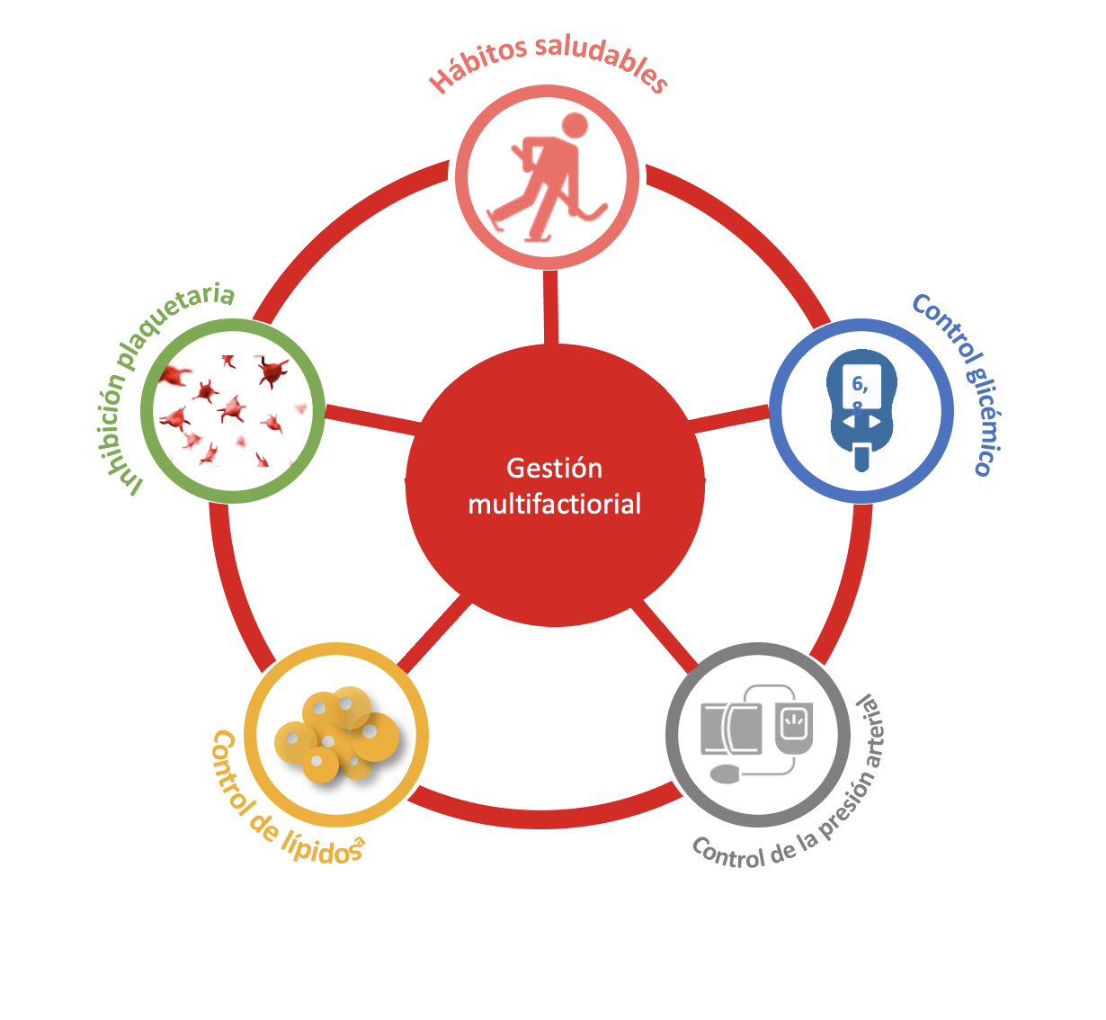
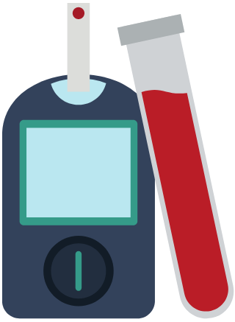
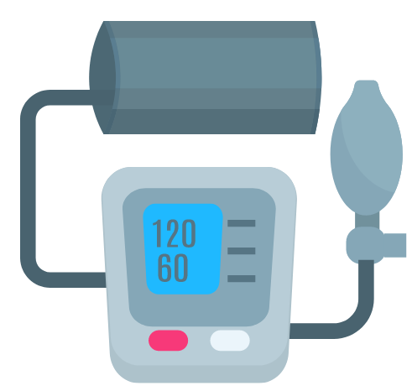



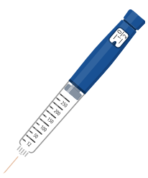
BENEFICIOS DEL ABORDAJE MULTIFACTORIAL
SOBRE LA MORTALIDAD CARDIOVASCULAR
Tratamiento convencional
Tratamiento intensivo
Trends in the Degree of Control and Treatment of CV Risk Factors in People With Type 2 Diabetes in a Primary Care Setting in Catalonia During 2007–2018
Riesgo
restante: 84%⁴
100
Reducción del riesgo
de eventos CV: 45%
75
HbA1c
(<7%)
55.9%
PA
(≤140/90mmHg)
71.8%
LDLc
(<100mg/dl)
48.4%
Muerte o evento CV (%)
50
Riesgo
restante: 65%
25
Simultaneous achievement of all three targets:
20.1% overall population; 32.2% those with CV disease
0
0
4
8
12
16
20
Use of SGLT-2 5.5% and GLP-1ra 2.1%
Años desde la aleatorización
ªCon fármacos para proteger el corazón.
1.Gaede, et al. N Engl J Med 2008;358:580-591.
2.Mata-Cases et al. T2DM. Control and Treatments Trends. Frontiers in Endocrinology. doi: 10.3389/fendo.2021.810757

Slide 9
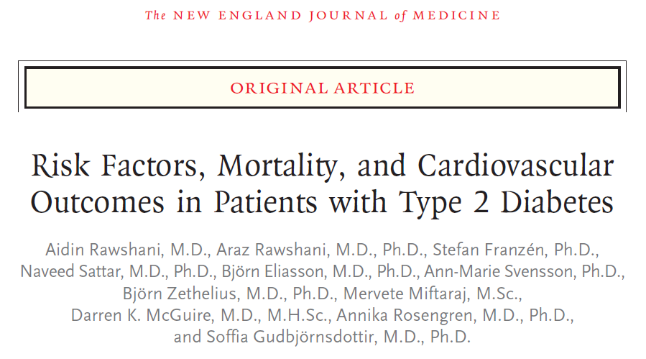
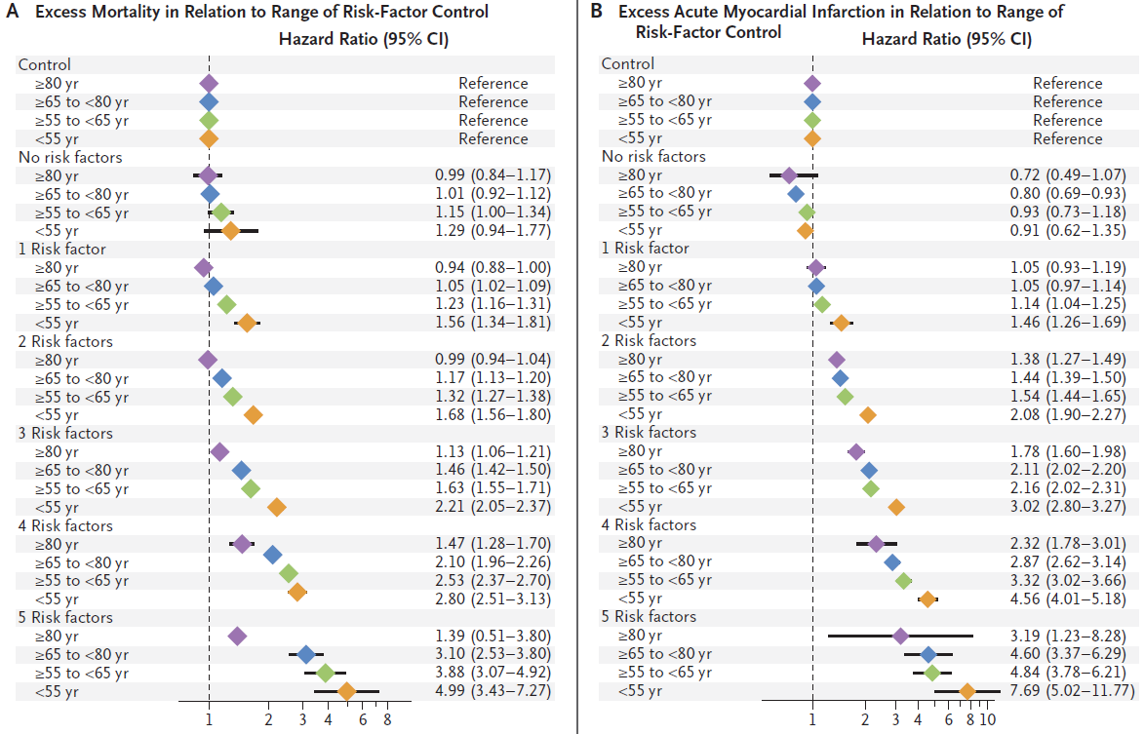
¿EL CONTROL DE LOS FRCV IMPORTA?
REGISTRO NACIONAL
SUECO DE DIABETES:
271.174 DM
1.355.770 No DM
durante 5,7 años
Mueren 175.345
FRCV:
HbA1c
LDL-c
Albuminuria
Tabaco
HTA
N Engl J Med 2018 Aug 16
Notes:
Risk Factor Control Can Mitigate Danger from Type 2 Diabetes
Harlan M. Krumholz, MD, SM reviewing Rawshani A et al. N Engl J Med 2018 Aug 16
People with diabetes and optimal values for five health variables had risks similar to those in people without diabetes.
Diabetes has been considered as dangerous as cardiovascular disease in its association with death and cardiovascular events, but to what extent can modifying patients' risk factors mitigate this association? Investigators made use of a Swedish national registry enrolling people with type 2 diabetes to determine whether the excess risk for death and cardiovascular events (stroke, acute myocardial infarction, and hospitalization for heart failure) could be reduced or eliminated with control of five risk factors — glycated hemoglobin, LDL cholesterol, albuminuria, smoking, and blood pressure.
During a median follow-up of 5.7 years, the investigators compared 271,174 people with diabetes to 1,355,870 controls without diabetes and matched by age, sex, and county. The excess diabetes-associated risk decreased with each variable that fell within the target range. People with diabetes and optimal values for all five risk factors had a similar risk for death as controls — and a significantly lower risk for acute myocardial infarction. However, their risk for hospitalization for heart failure remained consistently higher. The effect of having risk factors within target ranges seemed most prominent in younger individuals. Smoking was the strongest predictor of death.
COMMENT
This study heralds great news: The risk associated with type 2 diabetes can be eliminated with risk factor control. A remaining question is which treatment strategies, if any, can produce what was found in this observational study, particularly with regard to glucose, LDL cholesterol, and blood pressure control. Although we cannot answer that question today, the findings are promising that type 2 diabetes need not be considered a risk that cannot be eliminated.

Slide 10
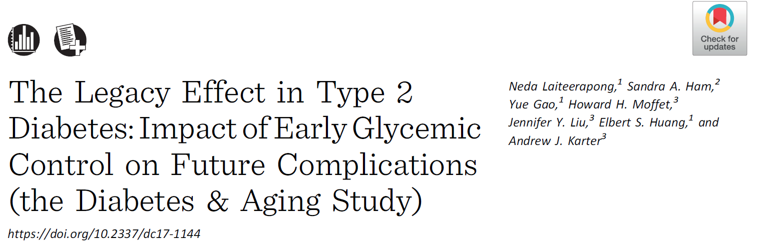
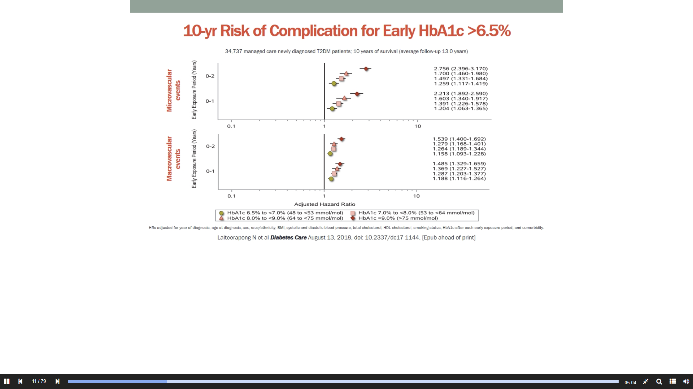
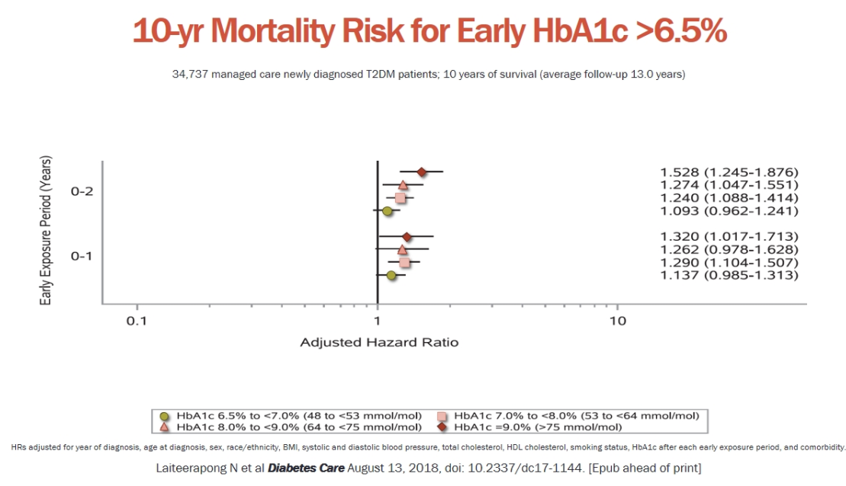
¿ES REAL EL LEGADO METABÓLICO?
Influencia del buen control glucémico temprano sobre las complicaciones y mortalidad:
DM recién diagnosticada y seguida durante 10 años.
Asociación entre HbA_{1c} y micro/macroangiopatía y mortalidad.
El retraso en la intensificación del tratamiento incrementa el riesgo de complicaciones y de mortalidad en el paciente con DM2
Notes:
Influencia del buen control glucémico temprano sobre las complicaciones y mortalidad:
DM recién diagnosticada y seguida durante 10 años.
Asociación entre HbA1c y micro/macroangiopatia y mortalidad.
El retraso en la intensificación del tratamiento incrementa el riesgo de eventos CV y complicaciones en el paciente con DM2

Slide 11
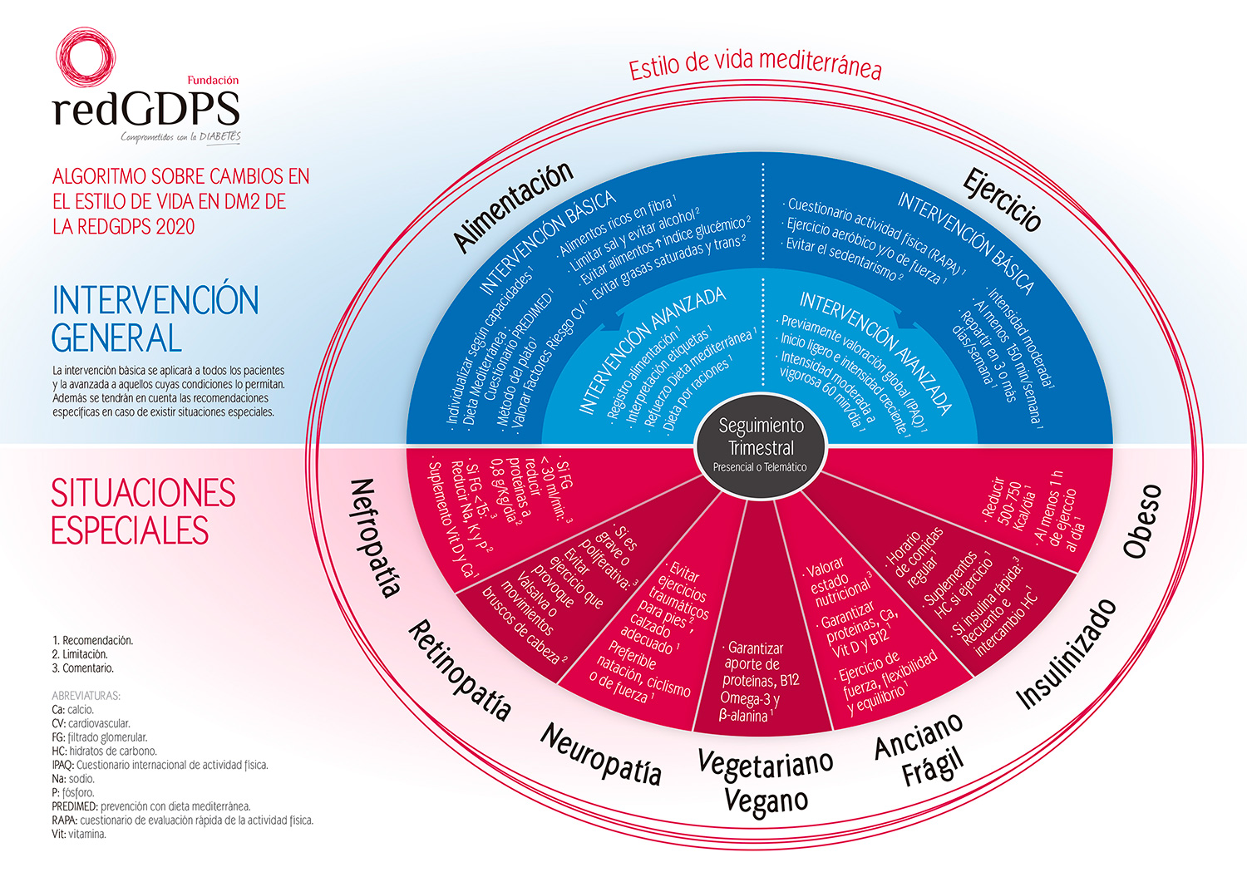
MODIFICACIÓN
EN LOS ESTILOS
DE VIDA

Slide 12

ALCOHOL Y TABACO
Alcohol:
  Mujeres: Máximo 1 bebida alcohólica diaria. (C)
  Hombres: Máximo 2 bebida alcohólica diaria. (C)
  Educación en personas con diabetes sobre los signos, síntomas de autocontrol de posibles hipoglucemias diferidas tras consumo de alcohol especialmente si toman secretagogos o insulina. (B)
Tabaco:
  Recomendación de cese tabáquico y de cigarrillos electrónicos. (A)

Slide 13
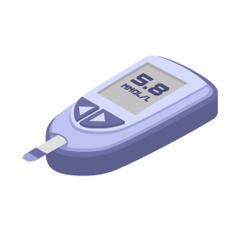
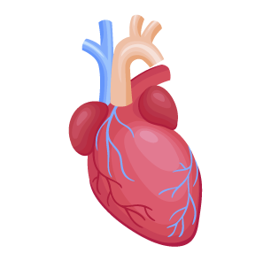

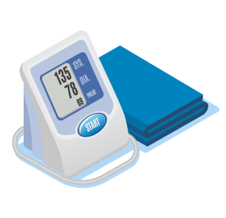


LA REDUCCIÓN DE PESO MEJORA LAS ENFERMEDADES
RELACIONADAS CON LA OBESIDAD
Beneficios de una reducción de peso del 5 – 10 %
Reducción del riesgo de DM2¹
Reducción
de factores
de riesgo CV²
Mejoría del perfil de lípidos en la sangre³
Mejoría de la gravedad
de la AOS^{5,6}
Mejoría de la calidad de vida relacionada con la salud^{7,8}
Mejoría de la presión arterial⁴
CV: cardiovascular; AOS: apnea obstructiva del sueño; DM2: diabetes tipo 2
1. Knowler WC y cols. N Engl J Med 2002; 346:393–403; 2. Li G y cols. Lancet Diabetes Endocrinol 2014; 2:474–80; 3. Dattilo AM, Kris-Etherton PM. Am J Clin Nutr 1992; 56:320–8; 4. Wing RR y cols. Diabetes Care 2011; 34:1481–6; 5. Foster GD y cols. Arch Intern Med 2009; 169:1619–26;
6. Kuna ST y cols. Sleep 2013; 36:641–9A; 7. Warkentin LM y cols. Obes Rev 2014; 15:169–82; 8. Wright F y cols. J Health Psychol 2013; 18:574–86.

Slide 14
EL TRATAMIENTO DE LA PRESIÓN ARTERIAL REDUCE EL RIESGO CV Y LA MORTALIDAD EN PACIENTES CON DM2
Un metanálisis de 40 ensayos controlados aleatorios con 100354 pacientes mostró una asociación entre los resultados CV y ​​una reducción de 10 mmHg en la PA sistólica
Outcome | No. of trials in meta-analysis | Odds ratio (95% CI)
Mortality | 20 | 0.87 (0.78, 0.96)
CV disease | 17 | 0.89 (0.83, 0.95)
Coronary heart disease | 17 | 0.88 (0.80, 0.98)
Stroke | 19 | 0.73 (0.64, 0.83)
Heart failure | 13 | 0.86 (0.74, 1.00)
BP, blood pressure; CV, cardiovascular; T2D, type 2 diabetes
Emdin CA et al. JAMA 2015;313:603
Favours BP-lowering treatment
Favours control
Notes:
Meta-análisis en el que se recoge el descenso en el riesgo CV y la mortalidad por cada 10 mm HG de descenso de la Presión arterial sistólica

Slide 15
LA TERAPIA CON ESTATINAS EN LA REDUCCIÓN DEL RCV EN EL DM2
Secondary prevention
High risk
Primary prevention
Trial
4S^{1,2}
LIPID^{1,3}
CARE^{1,2}
HPS*^{1,2}
WOSCOPS⁴
AFCAPS/
TexCAPS⁵
JUPITER⁶
CARDS⁷
RRR or
hazard ratio (%)
N
4444
9014
4159
20,536
6595
6605
17,802
2838
*14,573 patients studied were at high risk of CV disease
Combined diabetes/non-diabetes
Diabetes
CV: cardiovascular; RRR: relative risk reduction
Notes:
Notes
Although the CV risk is high in patients with T2D, significant CV risk reduction can be achieved as demonstrated by landmark statin studies
Here you can see the RRR in some of the key landmark trials that changed clinical practice, showing RRR from ~20% to 50% attributed to statins
4S^{1,2}
Interventions: simvastatin ≤40 mg/day versus placebo
Change in LDL-C:
LDL-C significantly decreased in simvastatin group versus placebo
Change in LDL-C similar in non-diabetes and diabetes patients
Number of major coronary events at study end (non-diabetes):
Simvastatin: 299/1606 (18.6%)
Placebo: 428/1631 (26.2%)
Number of major coronary events at study end (diabetes):
Simvastatin: 59/251 (23.5%)
Placebo: 87/232 (37.5%)
LIPID^{1,3}
Interventions: pravastatin 40 mg/day versus placebo
Change in LDL-C:
LDL-C approximately 25% lower in pravastatin group versus placebo
Change in LDL-C similar in non-diabetes and diabetes patients
Number of events (CHD death or non-fatal MI) at study end (non-diabetes):
Pravastatin: 395/3496 (11.3%)
Placebo: 507/3501 (14.5%)
Number of events (CHD death or non-fatal MI) at study end (diabetes):
Pravastatin: 106/542 (19.6%)
Placebo: 125/535 (23.4%)
CARE^{1,2}
Interventions: pravastatin 40 mg/day versus placebo
Change in LDL-C:
Non-diabetes: 28% reduction in pravastatin group versus placebo
Diabetes: 27% reduction in pravastatin group versus placebo
Number of events (expanded endpoint*) at study end (non-diabetes):
Pravastatin: 349/1779 (19.6%)
Placebo: 437/1774 (24.6%)
Number of events (expanded endpoint*) at study end (diabetes):
Pravastatin: 81/282 (28.7%)
Placebo: 112/304 (36.8%)
* Expanded endpoint: CHD death, non-fatal MI, bypass surgery, or angioplasty
HPS^{1,2,4}
Interventions: simvastatin 40 mg/day versus placebo
Average LDL-C during follow-up:
Non-diabetes: LDL-C 1.0 mmol/l lower in simvastatin-allocated group than in placebo-allocated group
Diabetes: LDL-C 0.9 mmol/l lower in simvastatin-allocated group than in placebo-allocated group
Total number of major vascular events at study end (non-diabetes):
Simvastatin-allocated: 1911
Placebo-allocated, all: 2588
Events (SE) avoided per 1000 patients allocated simvastatin: 93 (11)
Total number of major vascular events at study end (diabetes):
Simvastatin-allocated: 852
Placebo allocated, all: 1109
Events (SE) avoided per 1000 patients allocated simvastatin: 85 (19)
WOSCOPS⁵
Interventions: pravastatin 40 mg/day versus placebo
Change in LDL-C:
Pravastatin: 26% reduction versus baseline
Placebo: no substantial change from baseline
Number of events (CHD death or nonfatal MI) at study end:
Pravastatin: 174/3302 (5.5% absolute risk at 5 years)
Placebo: 248/3293 (7.9% absolute risk at 5 years)
AFCAPS/TexCAPS⁶
Interventions: lovastatin 20–40 mg/day versus placebo
Change in LDL-C:
Lovastatin: 25% reduction versus baseline
Placebo: 1.5% increase versus baseline
Number of coronary events at study end:
Lovastatin: 215/3304 (12.8 events per 1000 patient-years)
Placebo: 163/3301 (9.6 events per1000 patient-years)
JUPITER⁷
Interventions: rosuvastatin 20 mg/day versus placebo
Change in LDL-C at 48 months:
Rosuvastatin: median value decreased from 2.8 to 1.4 mmol/l (108 to 55 mg/dl)
Placebo: median value remained at 2.8 mmol/l (changed from 108 to 109 mg/dl)
Number of major CV events at study end (diabetes):
Rosuvastatin: 142/8901 (0.77 per 100 patient-years)
Placebo: 251/8901 (1.36 per 100 patient-years)
CARDS⁸
Interventions: atorvastatin 10 mg/day versus placebo
Change in LDL-C after 3.9 years: -40% (-41, -39) p<0.0001
127 patients allocated placebo (2.46 per 100 person-years at risk) and 83 allocated atorvastatin (1.54 per 100 person-years at risk) had at least one major CV event (rate reduction 37% [95% CI -52, -17], p=0.001).
Abbreviations
4S, Scandinavian Simvastatin Survival Study; AFCAPS/TexCAPS, Air Force Coronary Atherosclerosis Prevention Study/Texas Coronary Atherosclerosis Prevention Study; CARE, Cholesterol and Recurrent Events trial; CHD, coronary heart disease; CV, cardiovascular; HPS, Heart Protection Study; LDL-C, low-density lipoprotein cholesterol; LIPID, Long-term Intervention with Pravastatin in Ischaemic Disease study; JUPITER, Justification for the Use of Statins in Primary Prevention: An Intervention Trial Evaluating Rosuvastatin trial; MI, myocardial infarction; RRR, relative risk reduction; TNT, Treating New Targets; WOSCOPS, West of Scotland Coronary Prevention Study
References
1. Rydén L et al. Eur Heart J 2007;28:88; 2. Libby P. J Am Coll Cardiol 2005;46:1225; 3. LIPID Study Group N Engl J Med 1998; 339:1349; 4. Heart Protection Study Collaborative Group Lancet 2003;361:2005; 5. Shepherd J et al. N Engl J Med 1995;333:1301; 6. Downs JR et al. JAMA 1998;279:1615; 7. Ridker PM et al. N Engl J Med 2008;359:2195; 8. Colhoun HM et al. Lancet 2004;364:685

Slide 16
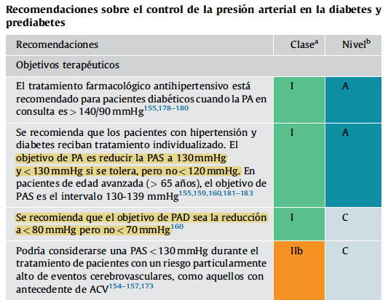
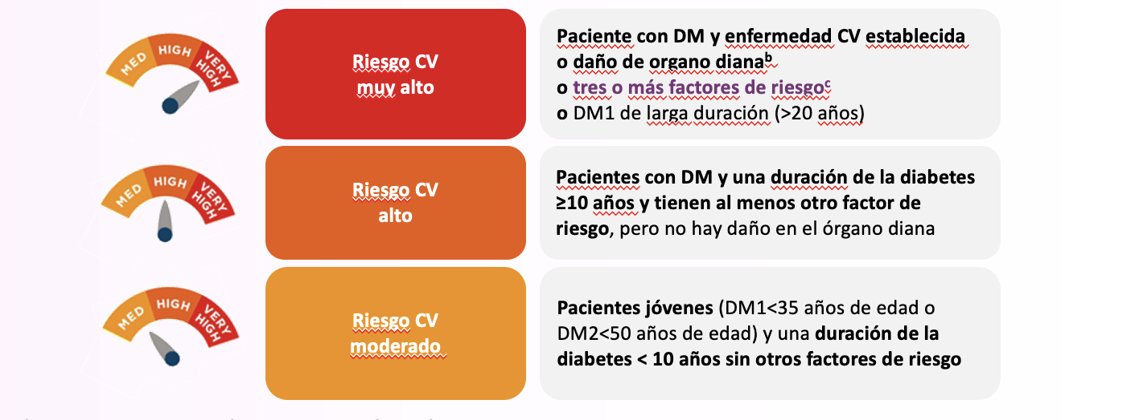
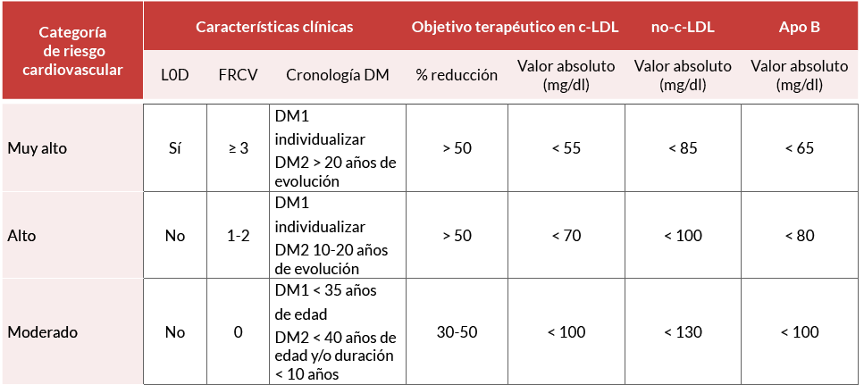
EVALUACIÓN DE RIESGO CARDIOVASCULAR Y TRATAMIENTO DE FACTORES DE RIESGO EN PACIENTES CON DM2
RECOMENDACIONES SOBRE EL CONTROL
DE LA PRESIÓN ARTERIAL EN LA DIABETES Y PREDIABETES
^{b}El daño en órganos diana se define como microalbuminuria, retinopatía o neuropatía.
European Heart Journal (2021) 42, 3227 3337
Notes:
Además de la división semicuantitativa en tres categorías de riesgo
descrito anteriormente, los modelos de riesgo específicos de DM pueden refinar las estimaciones de riesgo
e ilustrar el impacto de los tratamientos. Estos modelos
generalmente incluyen duración de DM, hemoglobina glucosilada (HbA1c)
nivel, y presencia de TOD. Algunos ejemplos son ADVANCE (Acción en
Diabetes y enfermedad vascular: preterAx y diamicroN-MR
Evaluación controlada) puntuación de riesgo, que predice el riesgo de ECV a 10 años,
y el motor de riesgo UKPDS (UK Prospective Diabetes Study), que
predice el riesgo de enfermedades cardiovasculares fatales y no fatales y está disponible para su uso en
REINO UNIDO. Sin embargo, recomendamos el uso cauteloso de estas calculadoras,
ya que ambos se basan en datos de cohortes más antiguos.
Se debe considerar la intensificación del tratamiento de factores de riesgo en el PASO 2
en todos los pacientes, teniendo en cuenta el riesgo de ECV a 10 años, comorbilidades,
riesgo de por vida y beneficio del tratamiento (recuadro 1), fragilidad y
preferencias en un proceso de toma de decisiones compartido.

Slide 17
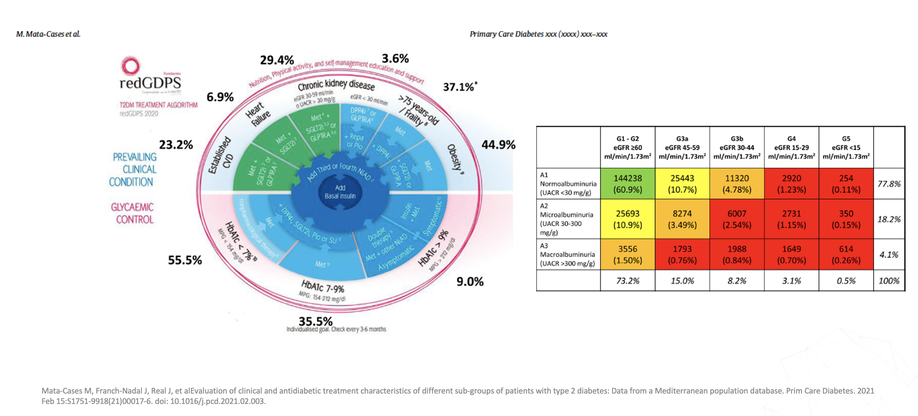
DESPISTAJE DE COMPLICACIONES CV
Y ENFERMEDAD RENAL DIABÉTICA (ERD)

Slide 18
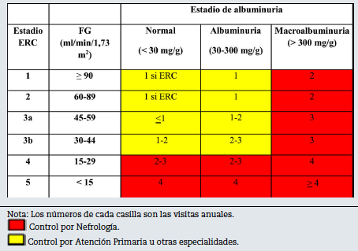

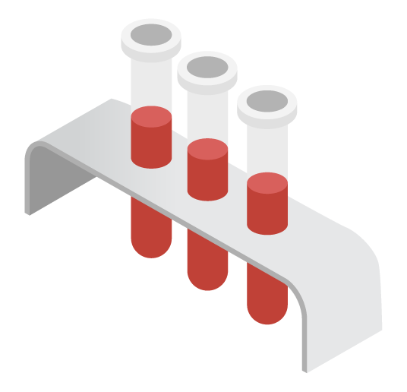

¿Cómo estimar la función renal?
Medir la capacidad depurativa
(n.º de nefronas funcionales)
Valorar el grado del daño estructural
(Progresión renal)
Filtrado glomerular
Albuminuria
La determinación de la albúmina urinaria (medida como cociente albúmina/creatinina) y la FGe deben evaluarse al menos una vez al año en pacientes con DM1 con una duración ≥ 5 años y en todos pacientes conDM2 independientemente del tratamiento.
Notes:
Disponemos de dos métodos: Por una parte medir la capacidad depurativa del riñón, es decir, la cantidad de nefronas funcionales, mediante el filtrado glomerular. Y por otra parte medimos el grado del daño estructural o la capacidad de progresión, que también nos puede servir como marcador de daño cardiovascular, y eso se realiza mediante la determinación de la albuminuria, y nos indicará la velocidad o capacidad de progresión de le enfermedad renal diabética.

Slide 19
EL CAMBIO EN EL TFGE Y LA ALBUMINURIA ESTÁ DIRECTAMENTE RELACIONADO CON LOS EVENTOS CARDIOVASCULARES
4,0
TFGe_{cistatina C}
TFGe_{creatinina}
3,0
TFGe (ml/min/1,73 m²)
UACR (mg/g)
HR de los ECV
2,0
1,5
1,0
0,8
ECV: evento cardiovascular; HR: hazard ratio; TFGe: tasa de filtración glomerular estimada; UACR: ratio albúmina/creatinina en orina.
1. Kalantar-Zadeh K, et al. Lancet. 2021:S0140-6736(21)00519-5.

Slide 20
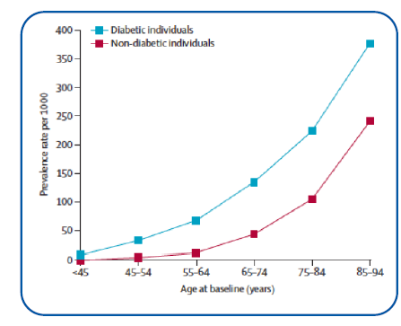
LA DM TIPO 2 ES UN FACTOR DE RIESGO INDEPENDIENTE
DE DESARROLLO DE INSUFICIENCIA CARDIACA
Prevalencia
IC en DM2 10-30%
Riesgo de IC en diabéticos
5 veces > en mujeres;
2,4 veces en varones
Cada incremento del 1% en la HbA₁C
Supone un incremento entre 8-15% de
desarrollo de IC
Circulation 2014; 130:1565-1567
Nutr Metab Cardiovasc Dis. 2018 Nov;28(11):1081-1091
Notes:
La DM2 está considerada un factor de riesgo independiente para la enfermedad cardiovascular aterosclerótica y naturalmente también de IC, tanto con FEVI p como para FEVI reducida.
Se ha visto que las mujeres diabéticas tienen un riesgo 5 veces mayor de insuficiencia cardiaca que las no diabéticas, siendo este riesgo 2,4 veces mayor en el hombre. Diferentes factores pueden explicar este hecho, como por ejemplo que la DM2 se acompañe a menudo de hipertensión arterial, asociándose por tanto a un aumento de complicaciones cardiovasculares, como la enfermedad cardiovascular o el posterior desarrollo de IC.
Sin embargo, muchos aspectos son aún desconocidos. Por ejemplo, la propia existencia de una miocardiopatía propia de la DM2, propuesta a partir de hallazgos post mortem, o por la demostración de la existencia de disfunción sistólica y diastólica en sujetos con DM2; la patogenia de esta patología tampoco está suficientemente aclarada, como tampoco está claro su papel en el pronóstico de la IC.
El paciente diabético , solo por el hecho de ser diabético, tiene un 56% más de riesgo de desarrollar IC en algún momento de su vida

Slide 21

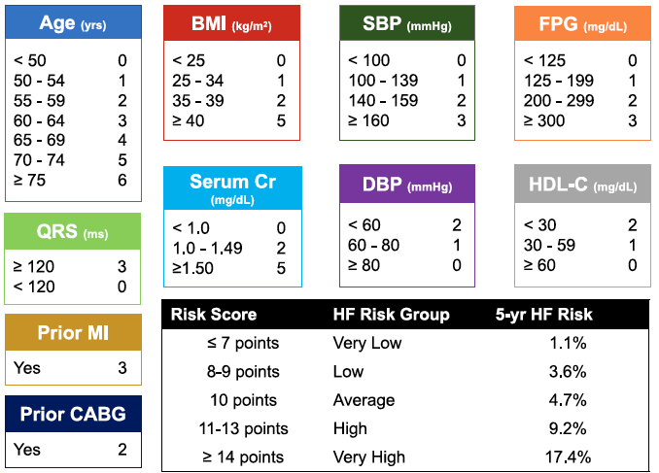
MODELO DE PREDICCIÓN
DE RIESGO DE IC
EN PACIENTES DM2
WATCH-DM score for 5-year HF
Matthew W. Segar et al. Dia Care 2019;42:2298-2306
Notes:
OBJETIVO:
Desarrollar y validar un modelo novedoso derivado del aprendizaje automático para predecir la
riesgo de insuficiencia cardíaca (IC) en pacientes con diabetes mellitus tipo 2 (DM2).
METODOS
Utilizando datos de 8.756 pacientes libres al inicio del estudio de IC, con <10% de datos faltantes, y
inscrito en el ensayo Action to Control Cardiovascular Risk in Diabetes (ACCORD),
utilizó métodos de bosque de supervivencia aleatorio (RSF), una máquina de árbol de decisión no paramétrica
enfoque de aprendizaje, para identificar predictores de HF incidente.
El modelo RSF fue validado externamente en una cohorte de personas con DM2 que utilizan el antihipertensivo
y Tratamiento hipolipemiante para prevenir un ataque cardíaco (ALLHAT).

Slide 22
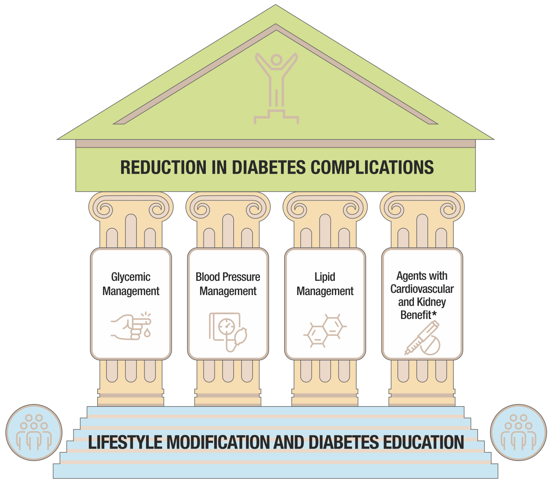

UN CAMBIO EN EL PARADIGMA DEL TRATAMIENTO DE DM2 Y RCV
Alto riesgo de ECV:
Lesión de órgano diana
HVI, retinopatía, nefropatía
Paciente con múltiples FRCV,
edad, HTA, tabaco, obesidad, dislipemia
S Das et al, 2023 Expert Consensus Decision Pathway on Novel Therapies for Cardiovascular Risk Reduction in Patients With Type 2 Diabetes: A Report of the American College of Cardiology Solution Set Oversight Committee JACC2023 Sep 1;76(9):1117-1145
Diabetes Care Volume 45, Supplement 1, January 2023
Notes:
Los iSGLT2 han demostrado reducción en el riesgo de
hospitalización por IC y en la progresión de la
Enfermedad renal crónica (ERC) en población de
menor riesgo CV.
Estos hallazgos proporcionan evidencia para considerar
un iSGLT2 en pacientes con múltiples FRCV para
reducir la hospitalización por IC y la progresión
de la nefropatía.
Posicionamiento de un fármaco más nuevo en el tratamiento de la diabetes tipo 2
Por lo tanto, creemos que el único enfoque que abarca todo el conocimiento disponible para una persona recién diagnosticada con diabetes 2 es la terapia combinada desde el principio.

Slide 23
ESTRATEGIA GENERAL PARA MEJORAR EL RCV
EN EL PACIENTE CON DM2
Debido a que la mayor parte de la morbilidad y la mortalidad en DM2 se debe a eventos CV, en la optimización de la atención de estos pacientes resultan clave 3 aspectos:
Detección de diabetes tipo 2 en los pacientes con ECV o
en alto riesgo de enfermedad CV
Tratamiento intensivo
e integral de los factores de riesgo CV
Incorporación de agentes hipoglucemiantes con evidencia para mejorar los resultados CV y renales en la práctica clínica.

